Slide 1


Slide 2
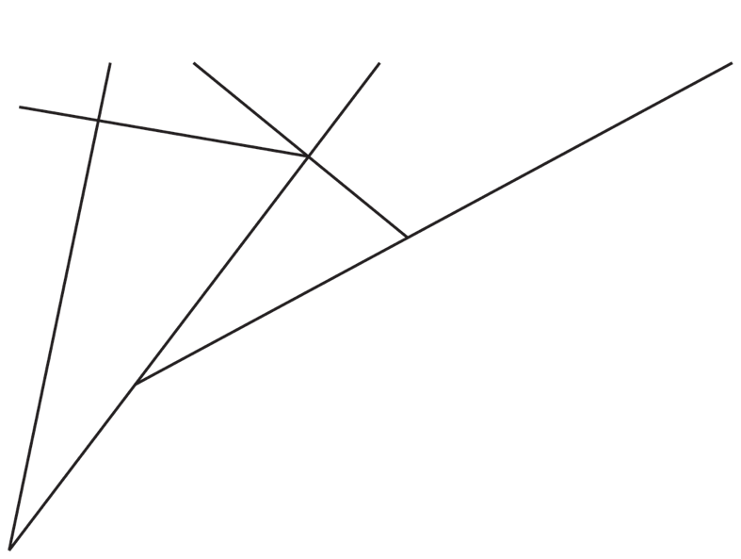


Behuizing van de PCB

Slide 3



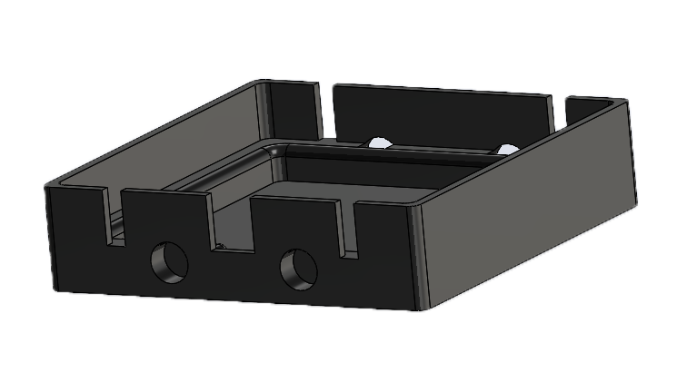

Slide 4
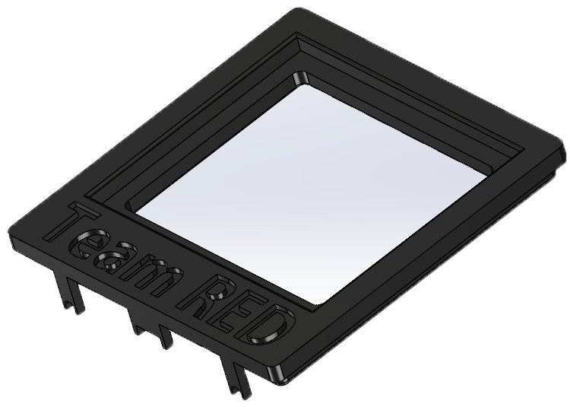

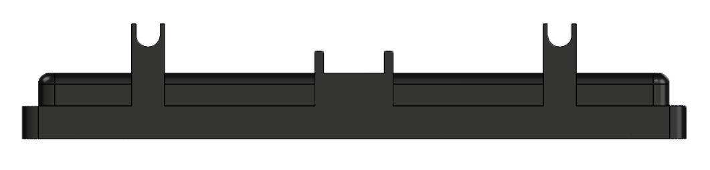

Slide 5
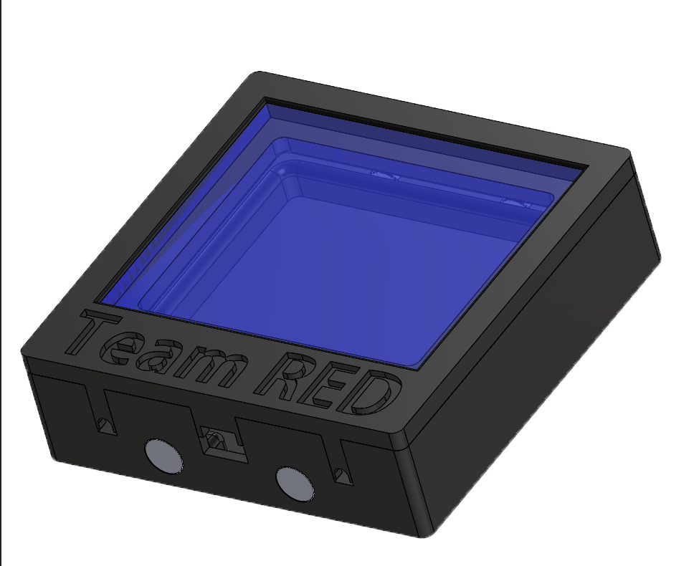
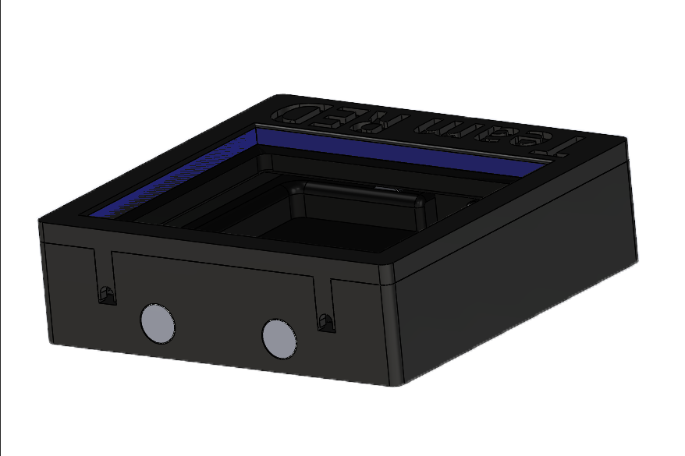
Magneten
Push contact
Plexi glass
Pinheader voeding

Slide 11


Slide 13
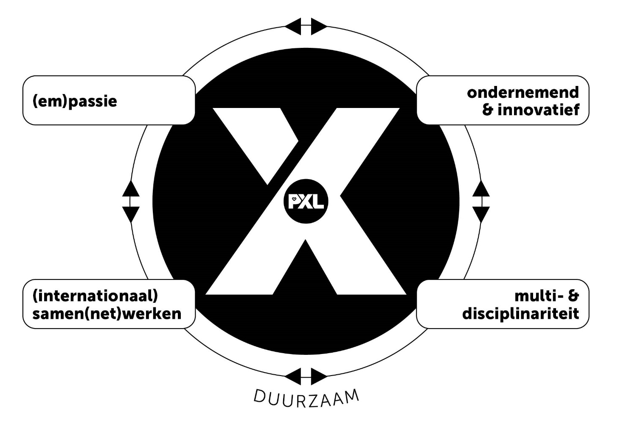
X-factor = Excellente professional De visie van Hogeschool PXL is gebaseerd op het X-factor model van excellente professionals en excellente professionele organisaties. Deze X-factor omhelst vier statements en is het kompas dat ons allen gidst. 1. Junior-collega's (studenten), 2. personeel, 3. organisaties en onze 4. Hogeschool PXL, wij allen creëren de toekomst.
heeft passie en empathie: «empassie»
is ondernemend en innovatief
werkt (internationaal) samen
is disciplinair en multidisciplinair
Notes:
ONZE EXCELLENTE PROFESSIONAL HEEFT PASSIE EN EMPATHIE: «EMPASSIE»
Onze professional inspireert en neemt verantwoordelijkheid. Hij heeft een groot inlevingsvermogen, waardoor hij de andere leert kennen, respecteren en helpen.
ONZE EXCELLENTE PROFESSIONAL IS ONDERNEMEND EN INNOVATIEF
Vanuit een sterke ‘ken-doe’-mentaliteit durft hij snel doordachte beslissingen en berekende risico’s te nemen. Hij werkt projectmatig en systematisch, maar durft ook buiten de lijnen kleuren. Hij combineert durf met creativiteit, probeert de zaken eens op een andere manier aan te pakken en waar nodig gaat hij soms tegen de richting in …
ONZE EXCELLENTE PROFESSIONAL WERKT (INTERNATIONAAL) SAMEN
Grenzen verleggen en doorbreken vraagt samenwerking in veelvoud. Onze excellente professional doet dit in co-creatie met studenten, collega’s, lectoren, onderzoekers, tussen opleidingen, met bedrijven, onderwijsinstellingen, overheden, kunst- en cultuurinstituten, … en dit zowel regionaal, nationaal als internationaal.
ONZE EXCELLENTE PROFESSIONAL IS DISCIPLINAIR EN MULTIDISCIPLINAIR
Onze excellente professional kent zijn metier, zijn vak heel goed. Daarnaast kan hij goed samenwerken met andere professionals, met andere disciplines. Vernieuwingen en innovaties liggen immers op de kruispunten tussen verschillende disciplines.

